Slide 1

Rubén Giménez Santander 174471
Ricardo Matus Márquez 175634
Yann Octavio Pacheco Alvarez 171827
Emilia Sofia Spinola Campos 172103

Slide 2
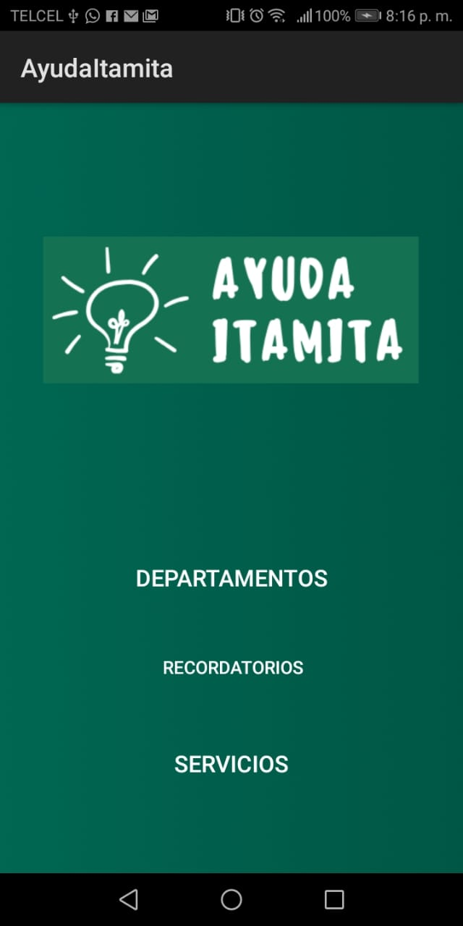
Objetivo de la Aplicación
El propósito por el cual se realizó la aplicación fue el facilitar el paso a la vida universitaria a los alumnos de nuevo ingreso. Especialmente para los alumnos foráneos que no conocen la ciudad.

Slide 3
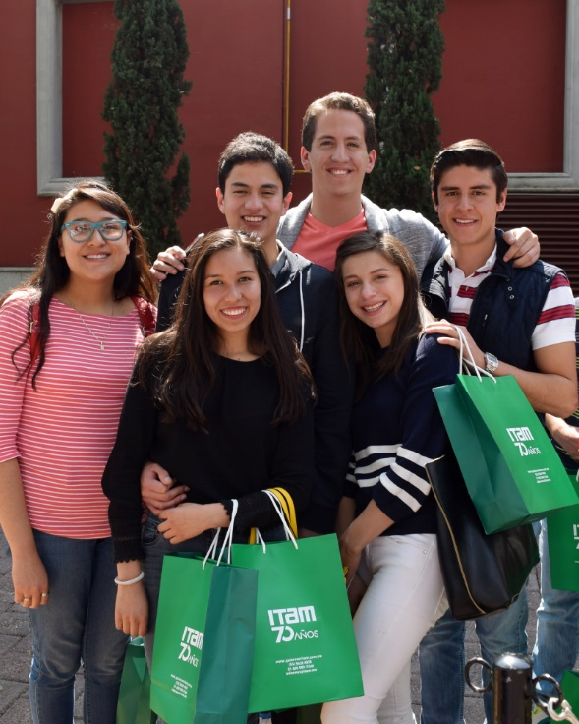
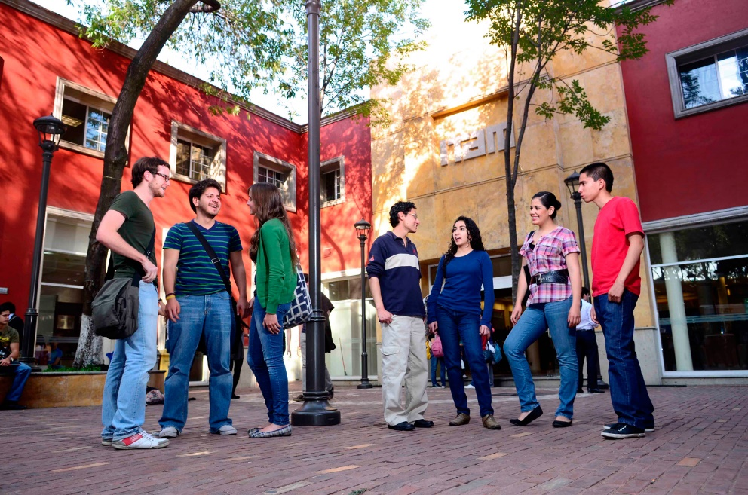
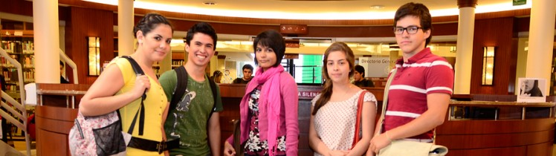
Público Deseado
El público a quien está dirigida nuestra aplicación son alumnos del ITAM en sus primeros semestres ya que sabemos que no es fácil adaptarse a su nueva vida y muchas veces una pequeña ayuda puede hacer una gran diferencia.

Slide 4

Contribuciones
Contribución Social: esta aplicación permite a los alumnos de primeros semestres en el ITAM el adaptarse a la vida universitaria y comenzarla con una buena experiencia.
Contribución al medio ambiente: contribuimos al fomento del transporte público mediante el fácil acceso a las rutas de camiones desde el ITAM al Metro y las rutas de BusITAM.

Slide 5
Contextos
Contexto global: a largo plazo, creemos que el uso de la aplicación por los estudiantes del ITAM, puede mejorar la vida estudiantil. Además pensamos que sería posible el expandir la aplicación para su uso en otras universidades, adaptándola a la situación particular de cada una.
Contexto Histórico: todos los alumnos del ITAM saben que en sus primeros semestres tuvieron varios problemas para comprender el funcionamiento de la Institución, es por esto que esperamos que el aumento en el uso de la aplicación mejore la experiencia itamita.
Contribución al ámbito de la ingeniería: ayuda a los alumnos de todas las carreras a sentirse incluidos en el ambiente escolar y promueve su desarrollo para que en un futuro creen un mundo mejor.

Slide 6

Costo de la Aplicación: de acuerdo con las 23 horas dedicadas por el equipo al desarrollo de la aplicación, y el costo de la hora de un estudiante ($150), el costo de la aplicación sería de aproximadamente $13,800.
Precio de la Aplicación: Debido a que se quiere tener un 30% de ganancia sobre el costo del trabajo hecho, el precio de la aplicación se definiría en $17,999.
Ganancia Esperada: $4,199.

Slide 7
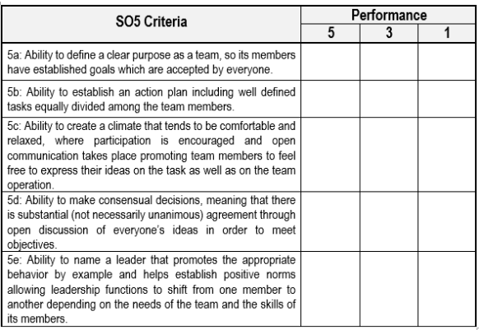
Trabajo en Equipo
Rubén Giménez Santander
Ricardo Matus Márquez
.
.
. .
.
.
.
.
.
.

Slide 8
Emilia Sofia Spinola Campos
Yann Octavio Pacheco Alvarez
.
.
.
.
.
.
.
.
.
.

